Slide 1
Dzień dobry! Cześć!
This project has been funded with support from the European Commission. This document reflects the views only of the authors, and the Commission cannot be held responsible for any use which may be made of the information contained therein.

Slide 2
POWITANIA – hello & goodbye
Dzień dobry! Good morning!
Do widzenia! Goodbye!
Dobry wieczór! Good evening!
Dobranoc! Good night!

Slide 3
POWITANIA – hello & goodbye
Cześć! Hi!
Do zobaczenia! Bye!
Na razie! See you!
Pa! See you!

Slide 4
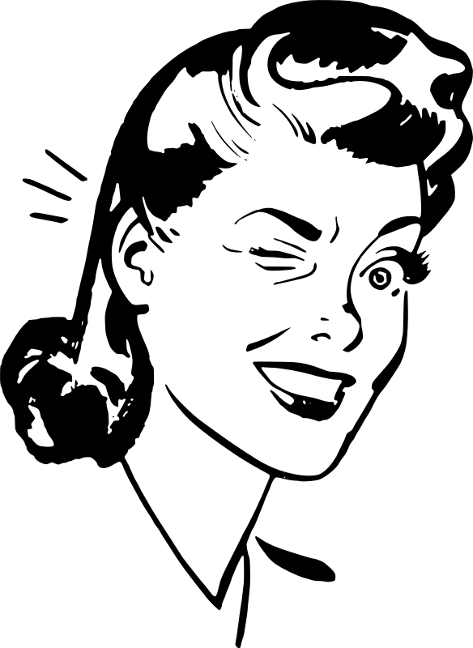
Dzień dobry, nazywam się Anna Kowalska. A Pan? Jak Pan się nazywa?
Dzień dobry, nazywam się Piotr Nowak. Miło Panią poznać.

Slide 5
Dzień dobry, nazywam się Anna Kowalska. A Pan? Jak Pan się nazywa?
Good morning, my name’s Anna Kowalska. And you? What’s your name?

Slide 6
Dzień dobry, nazywam się Piotr Nowak. Miło Panią poznać.
Good morning, my name’s Piotr Nowak. Nice to meet you.

Slide 7
Dzień dobry!
Good morning!
Nazywam się Anna Kowalska.
My name’s Anna Kowalska.
Jak Pan się nazywa?
What’s your name?
Nazywam się Piotr Nowak. Miło Panią poznać.
My name’s Piotr Nowak. Nice to meet you.

Slide 8
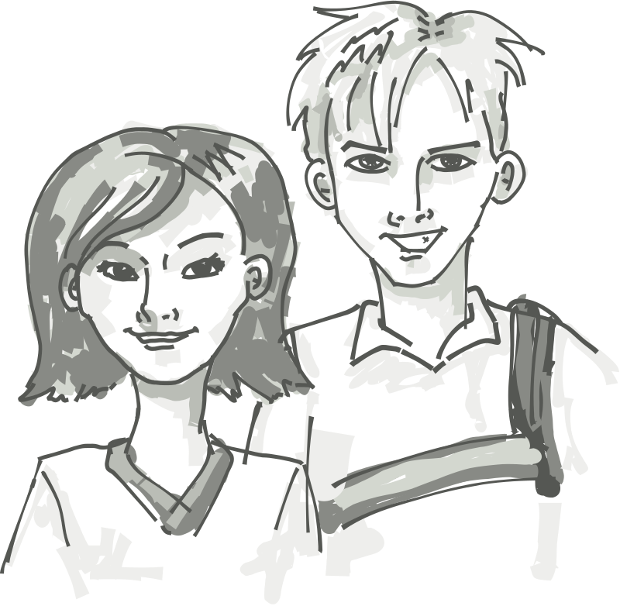
Cześć! Nazywam się Agata. A ty jak się nazywasz?
Cześć! Nazywam się Marcin.

Slide 9
Cześć! Nazywam się Agata. A ty jak się nazywasz?

Slide 10
Cześć! Nazywam się Marcin.

Slide 11
Nazywam się Agata/Marcin.
My name’s Agata/Marcin.
A ty jak się nazywasz?
What’s your name?

